Slide 1
NOTATION
- la ou les propositions exactes sont trouvées et elles seules : 1 point
- la réponse diffère d’un élément de la réponse exacte : 0,5 point
- la réponse diffère de 2 éléments de la réponse exacte : 0,25 point
- la réponse diffère de plus de 2 éléments de la réponse exacte ou pas de réponse : 0 point

Slide 2
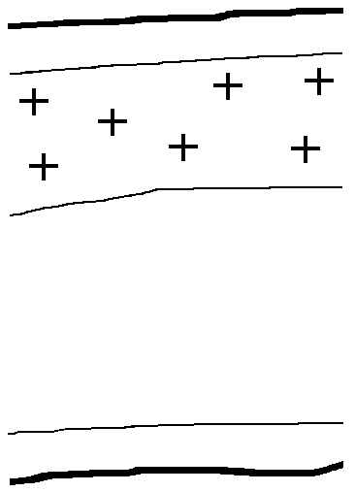
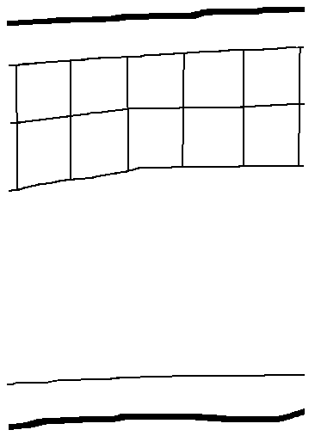

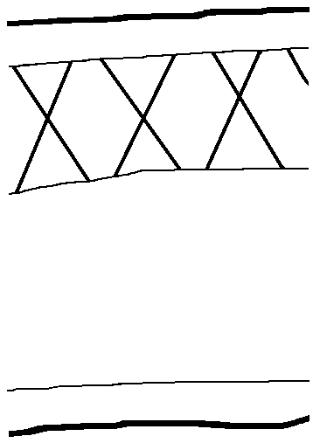
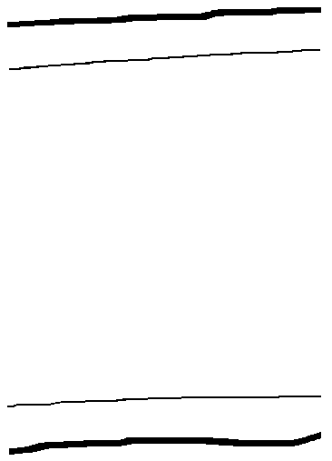
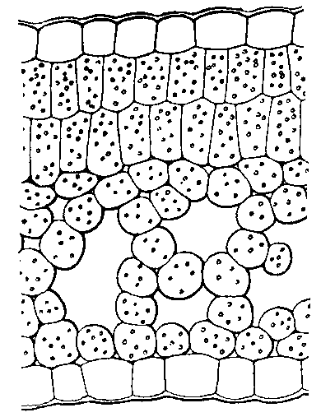
EXAMEN BLANC
QCM 1. Quel dessin conventionnel correspond au dessin de détail de droite ?
A
B
C
D
E

Slide 3
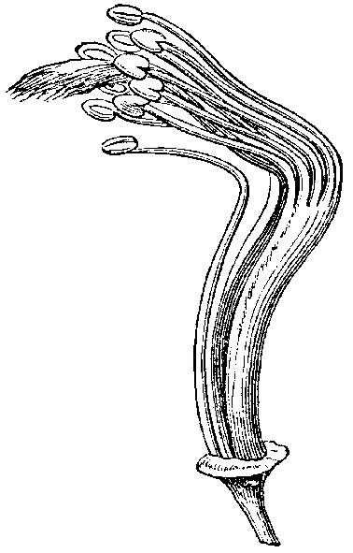
QCM 2. Cet androcée :
A - entoure le gynécée
B - est dit monadelphe
C - présente dix étamines
D - présente neuf étamines
E - se rencontre chez les Fabacées Césalpinioïdées

Slide 4
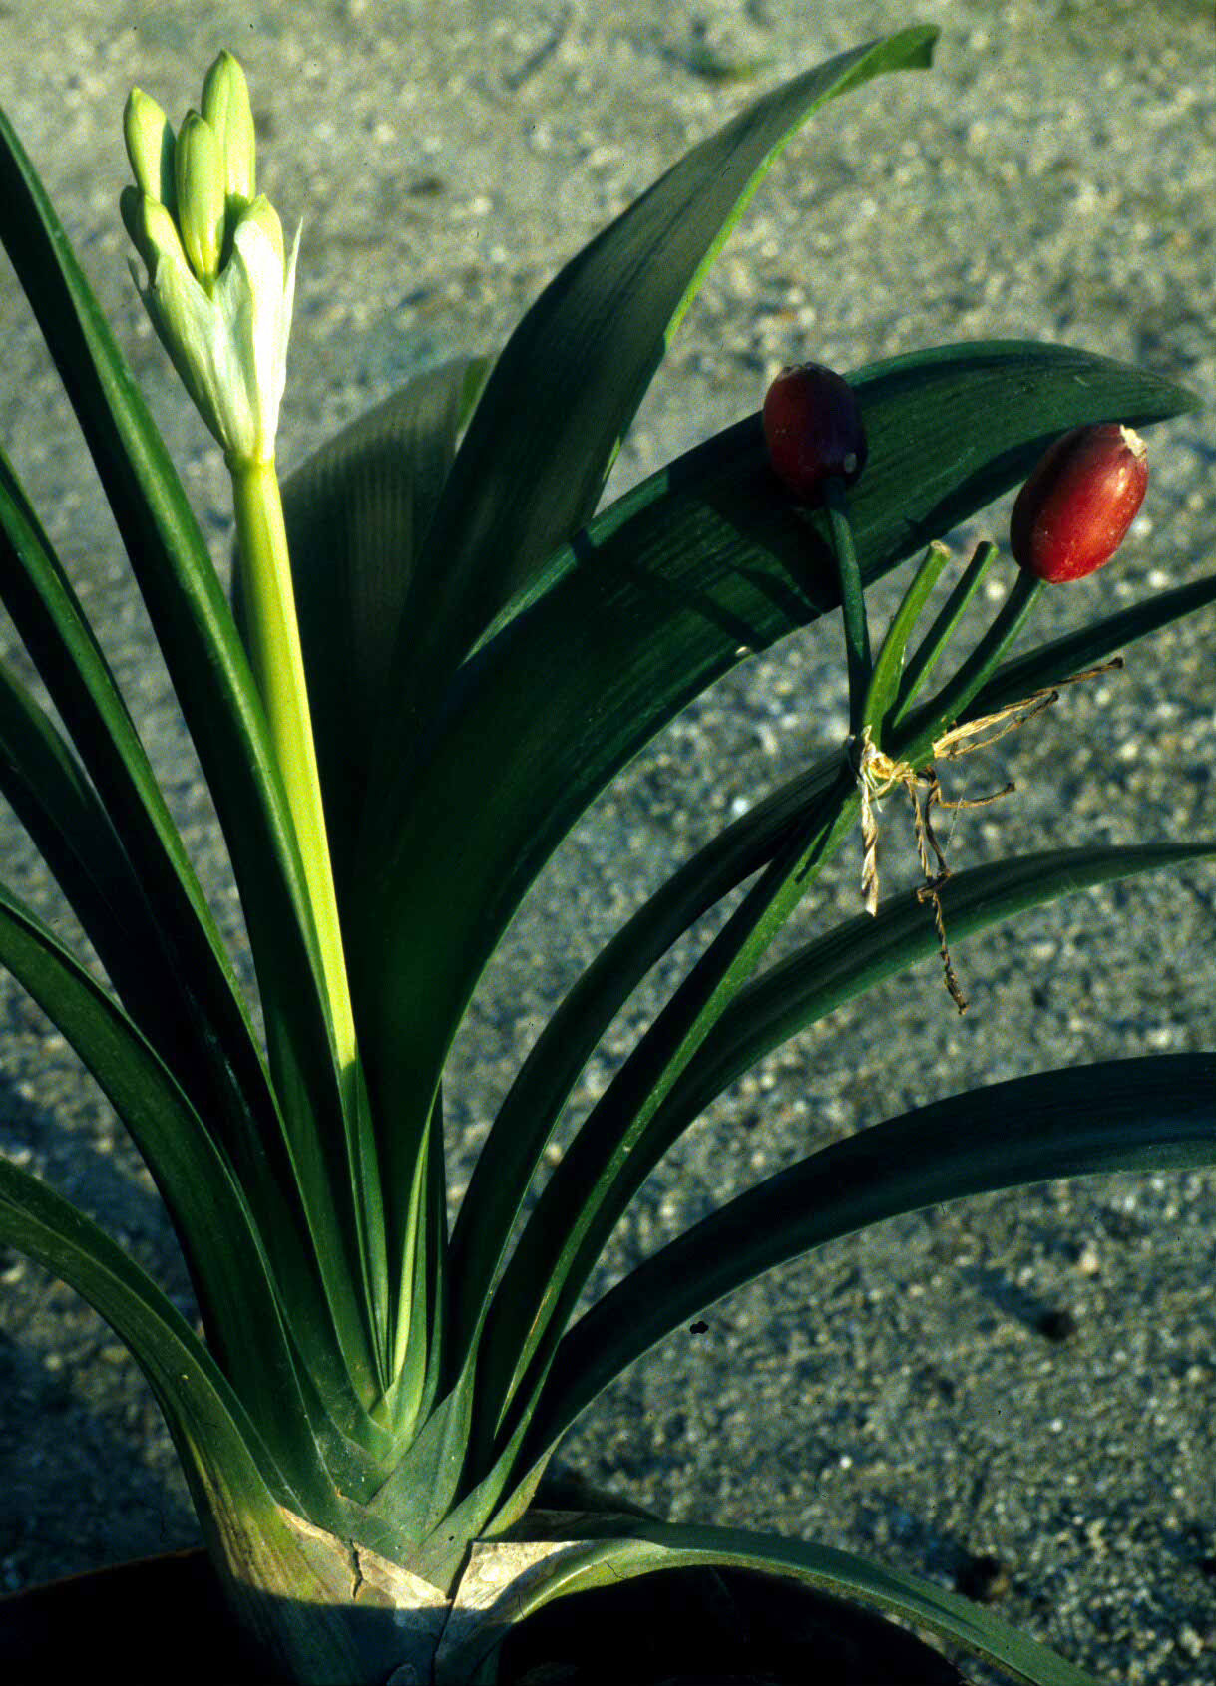
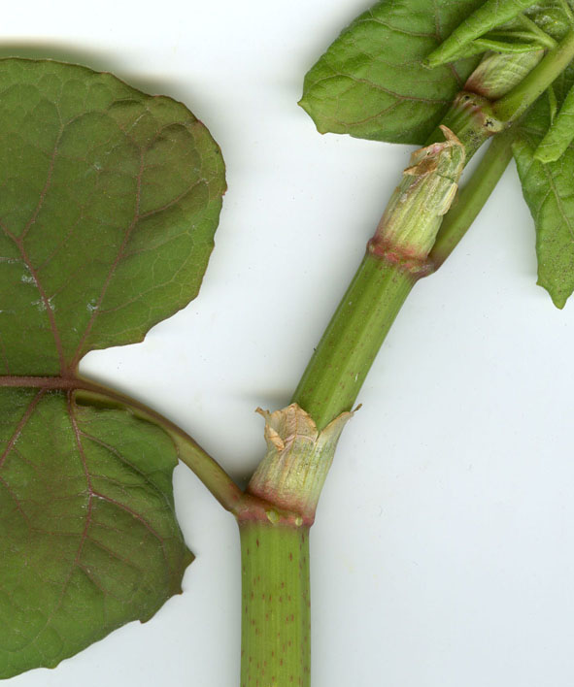
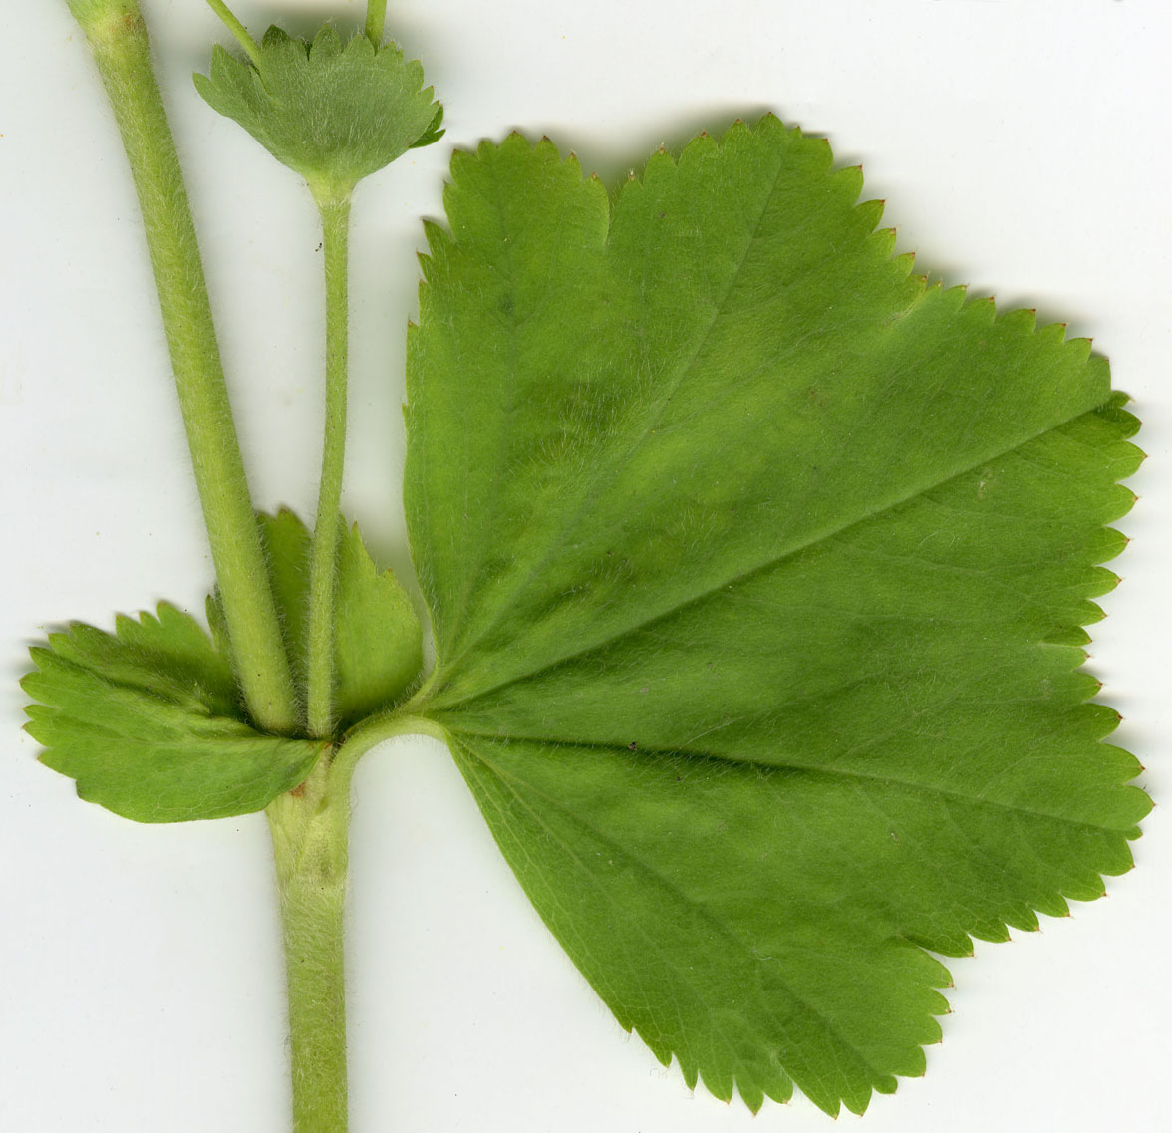
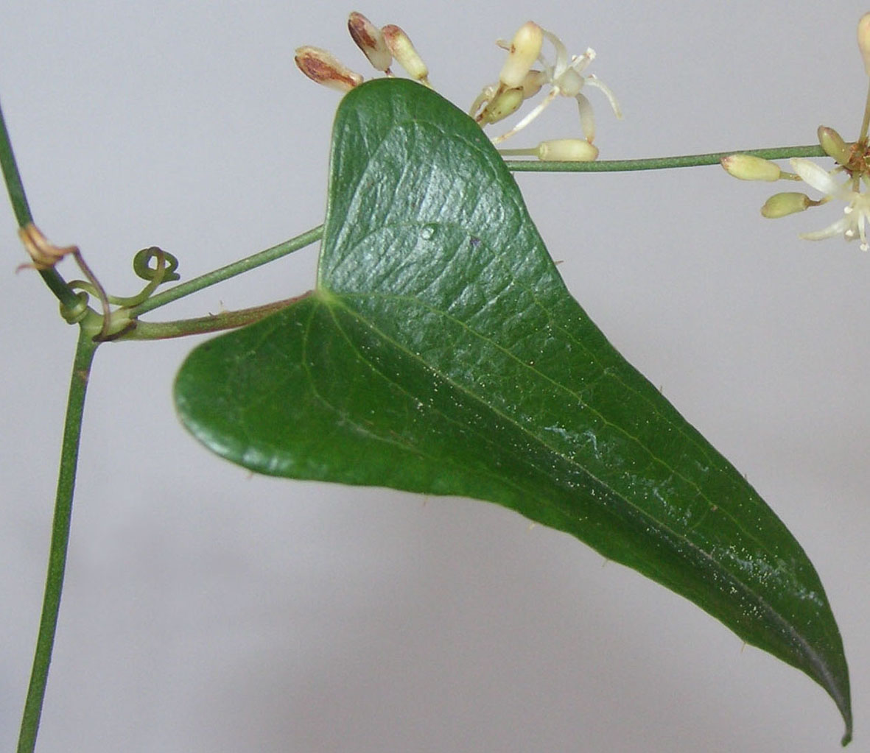
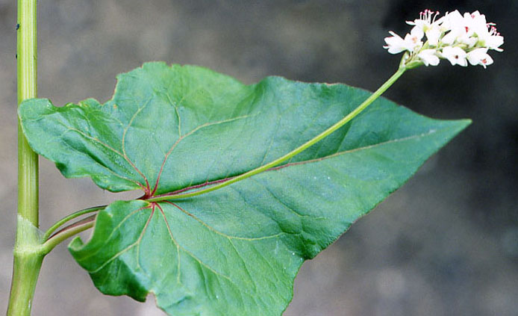
QCM 3. Parmi les feuilles ci-dessous, laquelle ou lesquelles ont des stipules ?
Alchemille
D
B
Renouée
Clivie
A
C
E
Salsepareille
Sarrasin

Slide 5
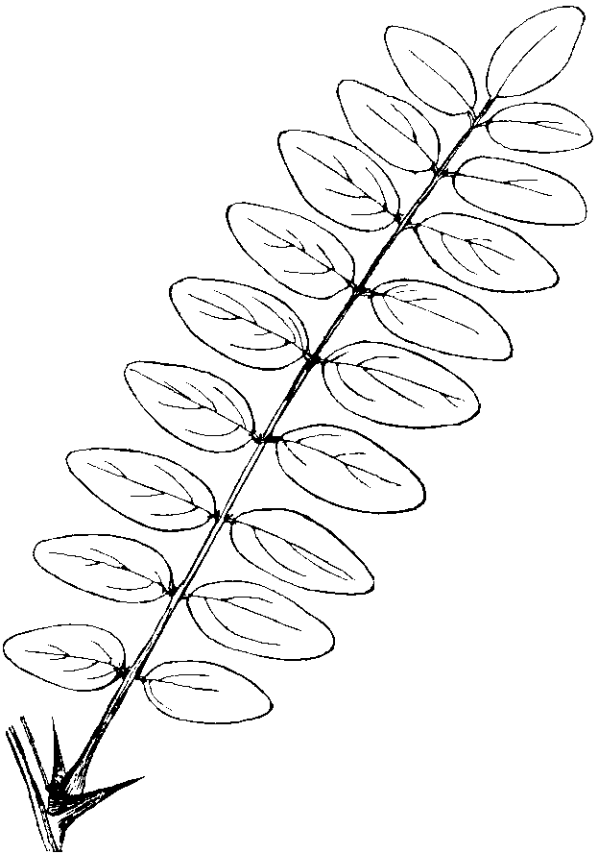
QCM 4. Cette feuille de Robinier, Robinia pseudoacacia :
A - est composée bipennée
B - est composée paripennée
C - est pennatiséquée
D - présente des pétiolules
E - présente deux stipules transformées en épines

Slide 6
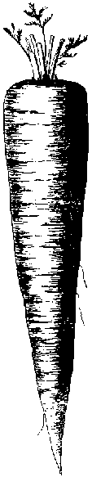
QCM 5. La Carotte, Daucus carota, de la famille des Apiacées ou Ombellifères :
A - a une racine tubérisée
B - présente un système fasciculé
C - présente un tubercule
D - présente une racine pivotante
E - présente une tige souterraine renflée

Slide 7
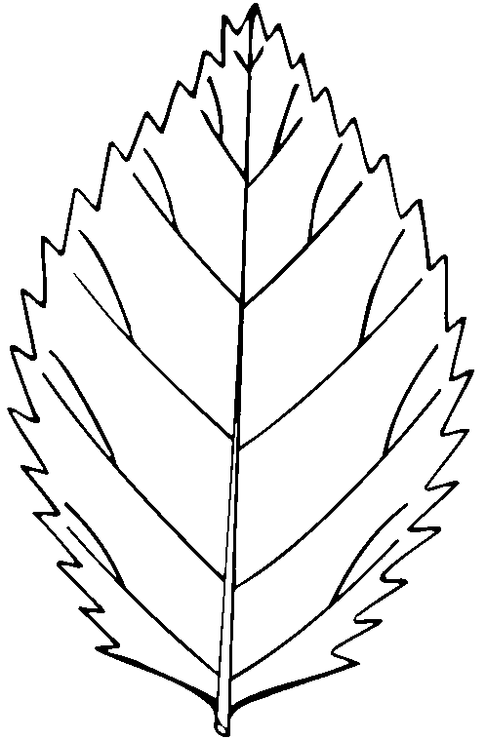
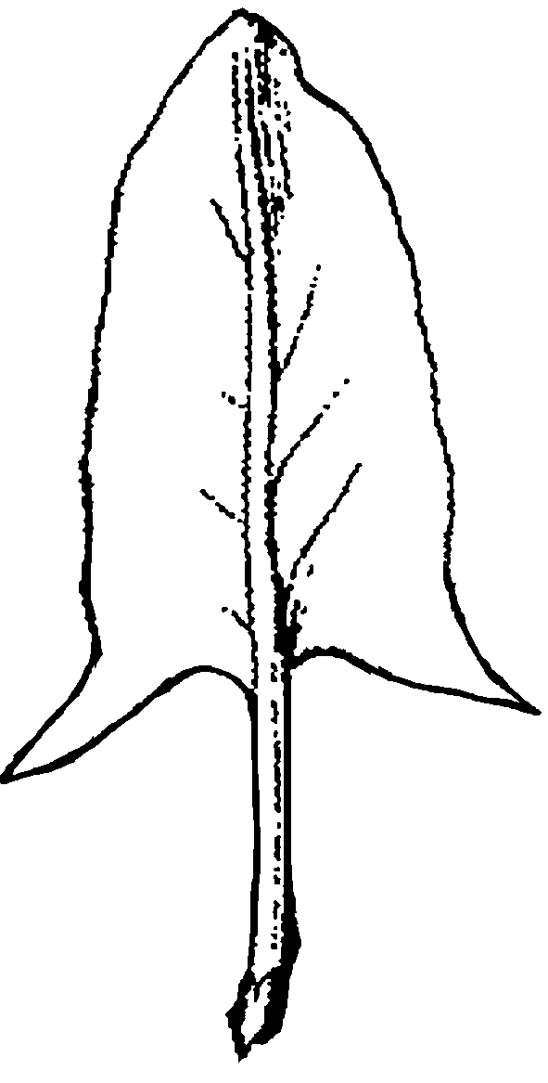
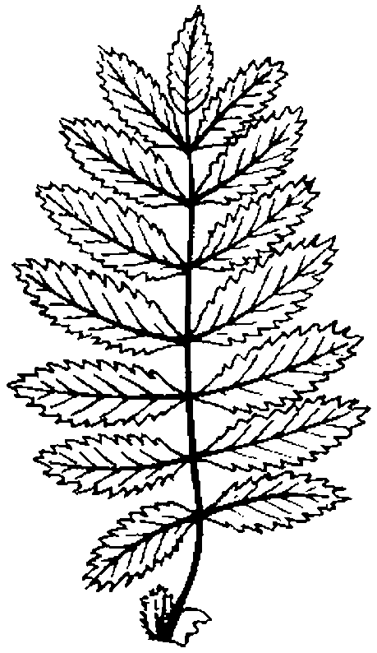

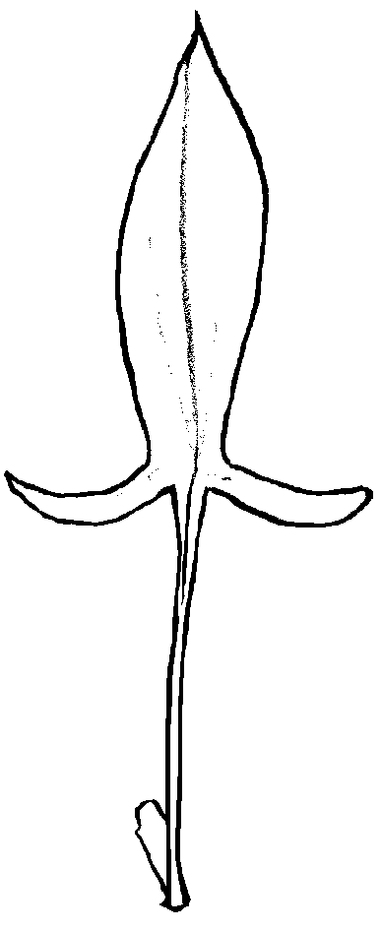
QCM 6. Parmi les feuilles suivantes, laquelle ou lesquelles sont hastées ?
A
B
C
D
E

Slide 8
QCM 7. La Carotte, Daucus carota, de la famille des Apiacées ou Ombellifères :
A - a pour fruit des diakènes
B - a pour inflorescence une ombelle composée
C - appartient au genre type de la famille des Apiacées
D - est une plante aromatique par des canaux sécréteurs
E - présente des feuilles engainantes

Slide 9
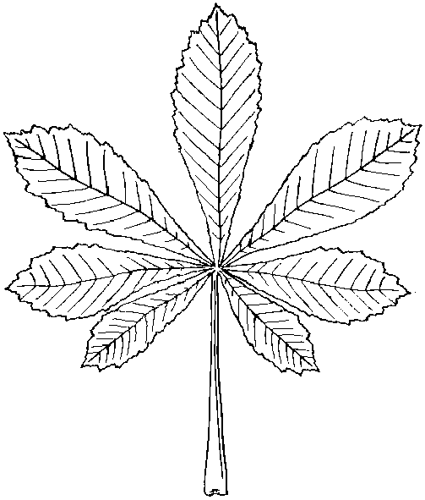
QCM 8. Cette feuille de Marronnier (Aesculus hippocastanum, Sapindacées) est :
A - composée imparipennée
B - hastée
C - palmatiséquée
D - pétiolée
E - trifoliolée

Slide 10
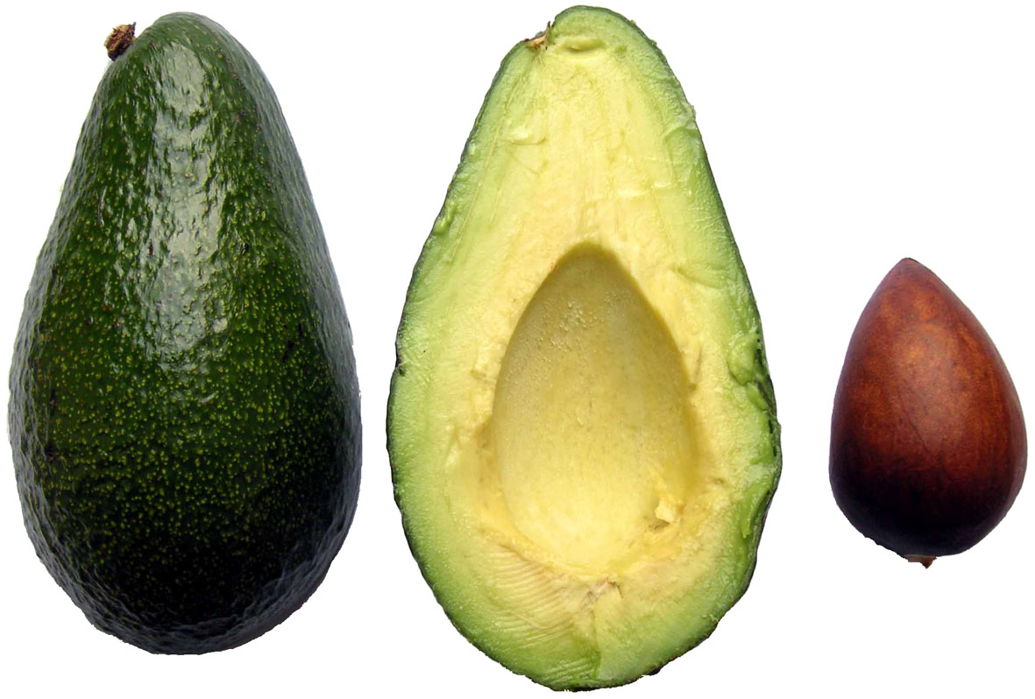
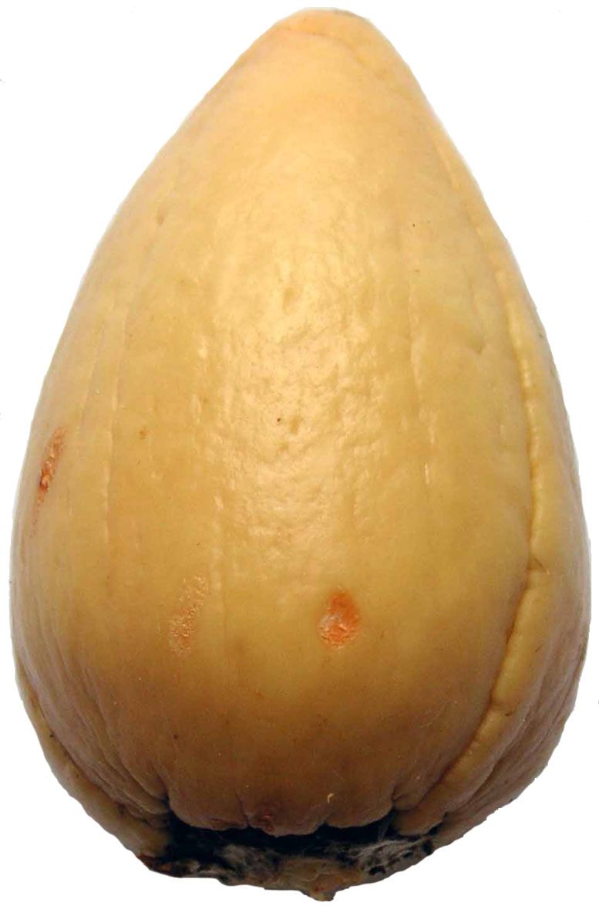
QCM 9. L’avocat de l’Avocatier (Persea americana, Lauracées) est :
A - un fruit charnu
B - une baie
C - une drupe
D - présente un endocarpe dur
E - présente un noyau

Slide 11
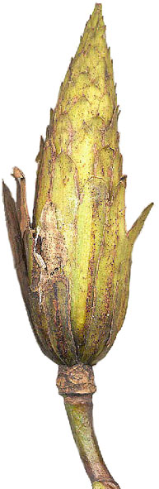
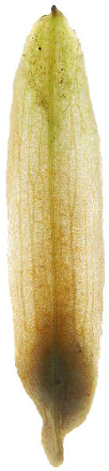

QCM 10. Le Tulipier (Liriodendron tulipifera, Magnoliacées) a pour fruit :
A - un follicule multiple
B - un fruit multiple
C - un polyakène
D - une capsule
E - une samare multiple

Slide 12
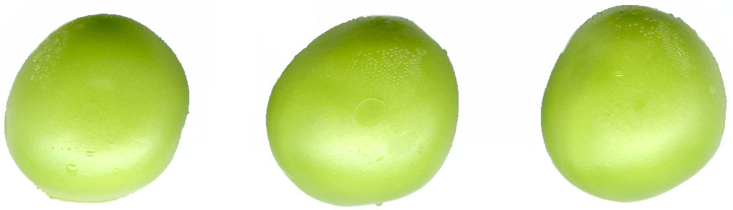
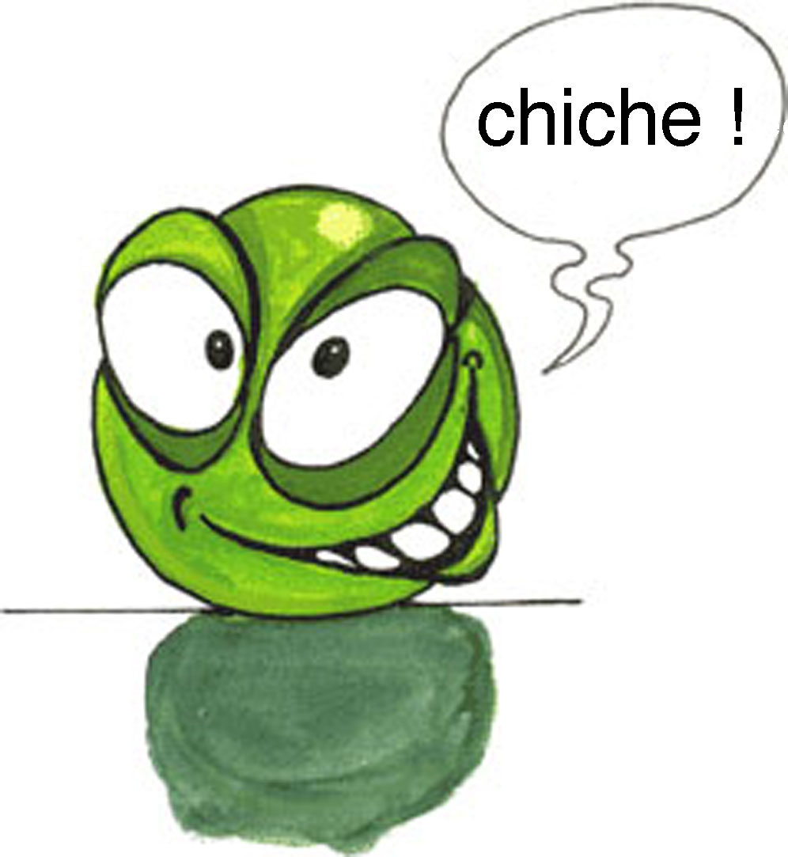
Combien avez-vous sur 10 ? Calculez
Êtes-vous prêts pour l'examen ?
le Petit pois, Pisum sativum

